Slide 1
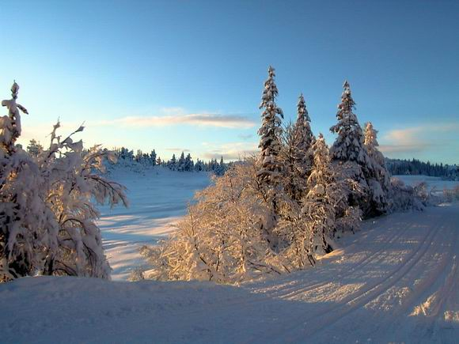
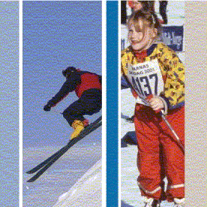
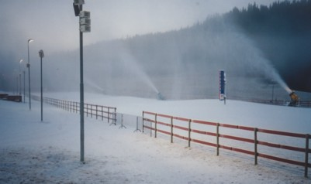
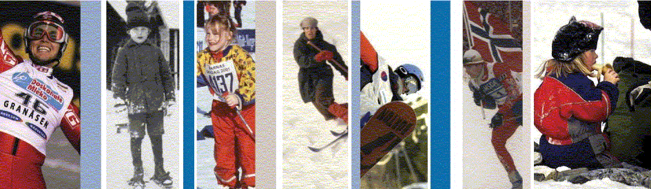
Anleggsarbeid og prosjekter i
Sør-Trøndelag skikrets
Kari Hovin Kjølle – leder STS anleggsutvalg
Anleggsmøte Sør-Trøndelag skikrets 05.12.2013

Slide 2
Anleggsutvalget i STS - roller og ansvar
Anleggsutvalget består av:
      Kari Hovin Kjølle – leder, alle typer skianlegg, skipolitikk, PBL
      Dag Herrem - alpinanlegg, arena og arrangement
      Terje Schjølberg - homologeringsinspektør/ langrennsanlegg
Anleggsutvalgets hovedoppgaver:
Bidra til at tiltak i handlingsplanen vedr anlegg gjennomføres og mål kan oppnås
Formidle/ videreformidle anleggsrådgiving til klubber og lag, anleggsdrivere/-eiere
Leder i anleggsutvalget rapportere minst en gang hvert halvår til skikretsens styre og stille i styremøte for dialog og diskusjon om anlegg, anleggspolitikk og prioriteringer
Gjennomføre årlige skipolitiske møter med fylke og Trondheim kommune
Forberede skipolitiske innstillinger vedr anlegg ifbm høringer etc for skikretsens styre
Anleggsutvalget er involvert i to større prosjekt:
Gråkallen Vinterpark
Helårs langrennsanlegg Granåsen

Slide 3
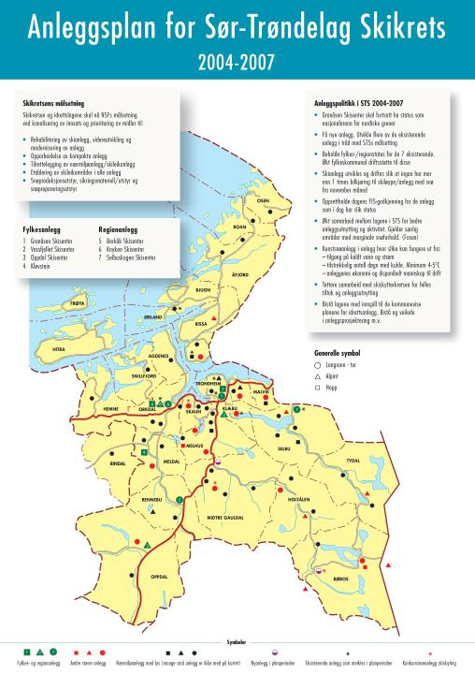
Anleggsplan
Ny periode anleggsplan
Planen skal revideres i 2013/2014
Eksisterende anleggsplan har fokus på:
1. klimautfordringene vi står overfor – på kort sikt:
asfalt, kunstsnø og plast
grønne arrangement
2. Sammenheng mellom:
aktivitet
anlegg
arrangement

Slide 4
Skikretsens handlingsplan 2011-2015
Anlegg
Sør-Trøndelag Skikrets skal øke skiidrettens tilgang til gode snøsikre anlegg tilrettelagt for helårsaktivitet på alle nivå.
Tiltak:
STS skal bistå til å sikre arealer for utvikling av skianlegg for alle grener gjennom skikretsens anleggsplan.

Slide 5
Skikretsens handlingsplan 2011-2015
Anlegg
2. STS skal arbeide for å øke den offentlige innsatsen knyttet til eierskap og /eller drift av skianlegg
Tiltak:
Være pådriver for at skiidrettens interesser er ivaretatt i kommunal planlegging gjennom lokal politisk påvirkning og representasjon i idrettsrådene.
Skal sørge for å få innpass og delta i kommunale og fylkeskommunale fora, samt i kultur- og idrettskomiteer

Slide 6
Skikretsens handlingsplan 2011-2015
Anlegg
3. Arbeide for at innretningen på spillemiddelordningen til enhver tid ivaretar skiidrettens behov, samt at skiidrettens andel av spillemidlene står i forhold til aktiviteten
Tiltak:
Arbeide for å sikre tilgangen til kommersielle anlegg for grenene alpint, freestyle og telemark
Arbeide for utvikling og tilrettelegging av anlegg med snø, plast og asfalt
Arbeide for at anlegg legges til rette for funksjonshemmede.

Slide 7
Skikretsens handlingsplan 2011-2015
Anlegg
Forts:
3. .. at innretningen på spillemiddelordningen til enhver tid ivaretar skiidrettens behov…
Tiltak:
Skal prioritere arbeid med planlegging og opparbeiding av plastdekke i hoppbakker, rulleskiløyper i samarbeid med skiskytterkretsen, og samarbeid med NTNU/SINTEF vedr andre aktuelle klimatiltak anlegg.
Skal bistå klubber og lag i arbeid med spillemiddel-søknader.
Skal fortsette å være initiativtaker til delseminarer og samhandling med andre idrettsgrener om videreutvikling av anlegg, samt fortsette med å innlemme kommune /fylkeskommune i dette arbeidet.
Skal bistå klubber og lag med formidling/ kontakt med aktuelle anleggsrådgivere.

Slide 8
Skikretsens handlingsplan 2011-2015
Anlegg
4. Skal sikre at utbygging og oppgradering av anlegg skal gjøres med en tydelig miljøprofil
Tiltak:
Arbeide for å legge til rette for kompaktanlegg i lokalmiljøet hvor barn og ungdom kan drive alle aktiviteter.
Arbeide for at kommunene tar et større økonomisk ansvar i utvikling, eierskap og drift av skianlegg
Legge til rette for kompetanseoverføring av ny teknologi mellom anleggseiere og anleggsutviklere.
Bistå anleggseier med gjennomføring av statlig pålagte krav knyttet til miljøhensyn ved bygging og rehabilitering av anlegg.
Skal sørge for å få innpass og delta i fylkeskommunale fora med ordførere, samt i kultur- og idrettskomiteen for å informere om skikretsens anleggsarbeid og revidert anleggsplan. I tillegg sendes info til alle kommunene om det samme, samt hva de kan finne på hhv. skikretsens og skiforbundets web.

Slide 9
Erfaringer fra arbeidet i anleggsutvalget i STS
Vi har bedt skikretsstyret om å utvide anleggsutvalget med en person som har arrangement som ansvarsområde fordi aktivitet, anlegg og arrangement er tett knyttet til hverandre.
Det er viktig for å sikre at nye trender etc, som krever nytenking i anlegg, fanges opp.
Våre erfaringer er at hvilke tiltak som gjennomføres ihht handlingsplanen for anlegg er blant annet avhengig av hva som skjer av anleggsaktivitet og innmeldte behov i kretsen. Av den grunn har vi laget en anleggsplan som kan brukes "fleksibelt", dvs den er utformet som en smidig plan hvor nye ideer/planer i de enkelte anlegg lett innlemmes.

Slide 10
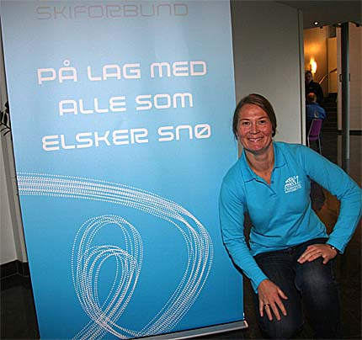
Erfaringer fra arbeidet i anleggsutvalget i STS
Det er viktig at all kontakt vedr behov for anleggskompetanse går via skikretsens administrasjon, bl.a for å sikre at kretsleddet er orientert om planer for anlegg.
Ett av kriteriene for at anlegg skal være spillemiddelberettiget er at det er tatt med i skikretsens anleggsplan og videre tatt med i kommunedelplanen.
Det er viktig at anleggsutvalg/kretsledd bidrar til at nyetableringer og endringer/utvidelser av anlegg tas med i kommunale planer og er en del av kommuneplanens arealdel

Slide 11
Utfordringer i arbeidet med anlegg i NSF
Ett av hovedmålene for NSF i denne tingperioden er:
Gode anlegg og løyper skal være tilgjengelig for alle som ønsker å bruke ski uavhengig av ferdighetsnivå
Dette var også ett av hovedmålene i forrige tingperiode. Vi erfarte at satsingen på anlegg og rådgiving sentralt likevel bortfalt pga forbundets endrede økonomiske situasjon.
NSF gjennomførte en stor klubbundersøkelse i 2007/2008 hvor tiltaket dom ble utpekt som det klart viktigste var:
  Anlegg (klima, snø,plast, asfalt, preparering, drift m.m.)
Kunnskap om arbeid med anlegg på kretsnivå vil uansett være viktig fremover for å kunne inspirere, gi råd og hjelp til anleggseiere i deres arbeid med å få prioritert skianlegg i egne kommuner etc.

Slide 12
Utfordringer i arbeidet med anlegg i NSF
Arbeidet i anleggsutvalget har endret seg de senere årene. Vi har erfart at det er viktig å bygge opp kompetanse når det gjelder anlegg i kretsene, fordi:
anleggsarbeidet på landsbasis da blir mer robust og mindre avhengig av kompetanse sentralt
kravene til moderne anlegg generelt har økt når det gjelder standard, miljø og estetikk, samt jevnlig behov for utbedringer
NIF legger vekt på utvikling av moderne og komplekse anlegg, som kan brukes hele året og av flere idrettsgrener
det er nyttig å bistå anleggseiere i politiske prosesser, reguleringssaker, og plan- og byggeprosesser
det er viktig å ha kunnskap om arbeid med spillemiddelsøknader og hva som blir godtatt eller forkastes av Kulturdepartementet.

Slide 13
Anleggsutvalget er involvert i to større prosjekt
Gråkallen Vinterpark
Helårs langrennsanlegg Granåsen

Slide 14
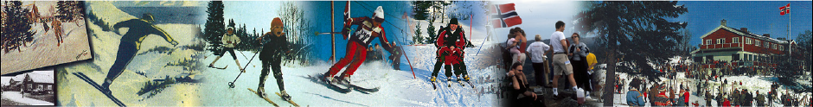
Gråkallen Vinterpark
Gråkallen Vinterpark er et felles initiativ fra Trondhjems Skiklubb og Sportsklubben Freidig, som ønsker å videreutvikle et større aktivitetstilbud for barn, uorganisert og organisert ungdom.
NTNUI og Sør-Trøndelag skikrets deltar i prosjektet sammen med initiativtakerne.

Slide 15
Anleggssituasjonen for alpint
Nærmiljøanlegg drives på dugnad i Stokkanhaugen (øst for byen)
Trondhjems Skiklub drifter Vintervannskleiva, mest for telemark.
Skiinstruktørene benytter Instruktørbakken ved Lille Gråkallen.
Et enkelt skitau på Othilienborg (også øst i byen)
Det er ingen godkjente anlegg for alpint i Trondheim kommune.
Nærmeste tilbud i Vassfjellet – 15 km unna byen

Slide 16
Utvikling av alpinanlegg i Gråkallen
Gråkallen Vinterpark er tenkt utviklet som et fortsettelse av dagens instruktørbakke på Lille Gråkallen, og en videreføring av skiinstruktørenes arbeid for de yngste skiløperne. Dagens instruktørbakke er moden for videreutvikling til et moderne skiparkanlegg.
Lokaliseringen er også begrunnet i egnete terrengformasjoner for varierte aktiviteter, svært stabile snøforhold med nordvendt beliggenhet, og betydelig kortere transportavstander for de fleste brukerne i kommunen, sammenlignet med dagens tilbud i Klæbu.

Slide 17
Gråkallen Vinterpark – en kobling til eksisterende aktiviteter i området
Skistua er revitalisert og vil bli bedre besøkt
Studenthytta trekker mange studenter til området
Utfartspunkt for mange aktiviteter i Bymarka
Forsvarets anlegg på Lille Gråkallen kan gjenbrukes også til våre formål, i samarbeid med kommunen
Ved å etablere Gråkallen Vinterpark i området rundt Lille Gråkallen vil man kunne tilby en total rekrutteringsarena for all ski- og brettsport.

Slide 18
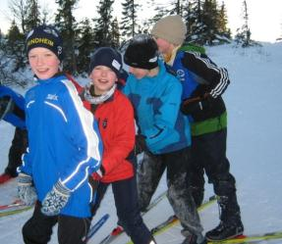
Gråkallen Vinterpark skal inneholde
Nærmiljøanlegg og skiparkanlegg med et bredt tilbud av aktiviteter
Øvingsbakker for alpin rekruttering, trening, aldersbestemte renn
FIS-godkjent slalåmbakke
Alpint for funksjonshemmede
Terrengsykling om sommeren

Slide 19
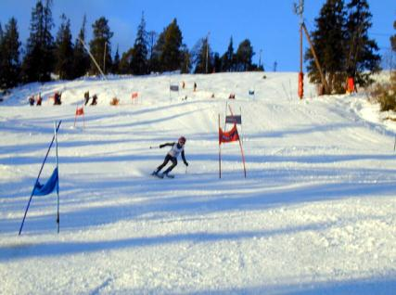
Gråkallen Vinterpark skal legge til rette for aktiviteter i alpin skiidrett
Snøbrett
Freestyle
Tradisjonelle tekniske alpinøvelser, slalåm og storslalåm
Jibbing og twin-tip
Skicross
Småhopp
Andre skileikaktiviteter som del av de unges vinteraktiviteter
Frikjøring i ”Nordrenna”

Slide 20
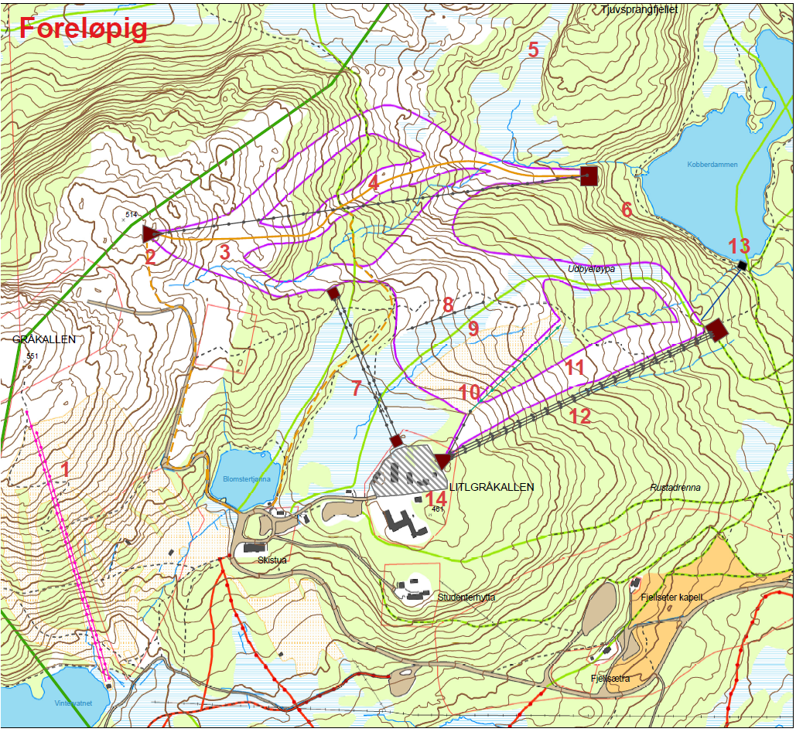
Gråkallen Vinterpark
– sommer- og vinterbruk
Skipark med muligheter for skibrett, freestyle, skicross, småhopp, annen skileik
5 nedfarter, lengste nedfart 800m, største høydeforskjell i nedfart 195m
I hovedsak fire nye løypetraséer, hver trasé ca 30-80 m bred, smalest i høyereliggende områder.
Rekrutteringsbakke
Muligheter for frikjøring ned Nordrenna
Totalt 5 heiser.
To nye heistraséer, hver ca10 m bred, nytt barneskitrekk. En kortere transportheis fra Lille- Gråkallen nordvestover mot den mer ”alpine” delen av anlegget.
Sykkelsti for bakkekjøring i lengste nedfart

Slide 21
Finansiering og eierskap
Prosjektgruppa ønsker å legge til rette for kommersiell bygging og drift:
Én modell kan være et offentlig – privat samarbeid, hvor også kommunale og statlige støttemidler inngår
Trondheim kommune bør, både som forvalter og grunneier, ha styreplass
Eget eierselskap skilt fra drift
Klubbene er brukere, ikke eiere

Slide 22
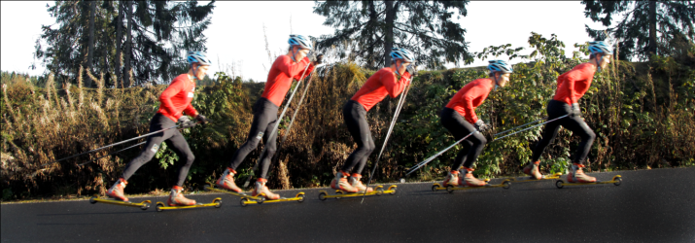
Rulleskiløype-prosjekt Granåsen
Oppgradering av eksisterende langrennsløype til helårs langrennsanlegg

Slide 23
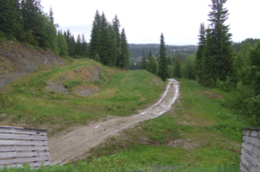
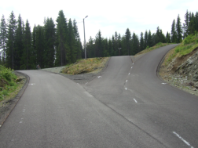
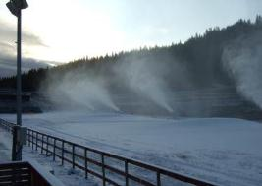
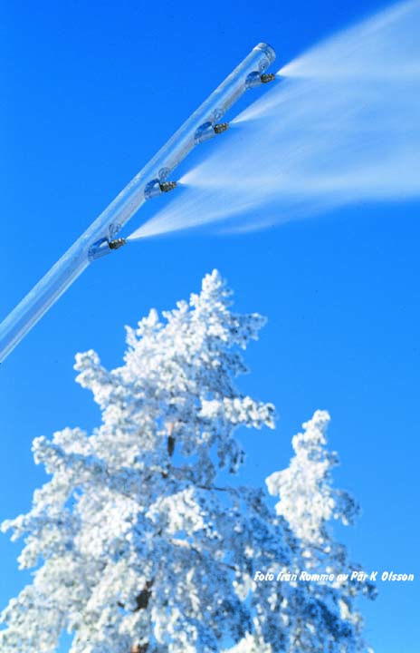
Trondheim kommune planlegger i samarbeid med skiidretten i Trondheim å bygge:
6,3 km asfaltert rulleskiløype med utgangspunkt i eksisterende løypenett og langrennsarena, med permanent snøproduksjonsanlegg og
energivennlig lysanlegg
4,6 km asfaltert tilknytningsløype til Saupstad, med energivennlig lysanlegg

Slide 24
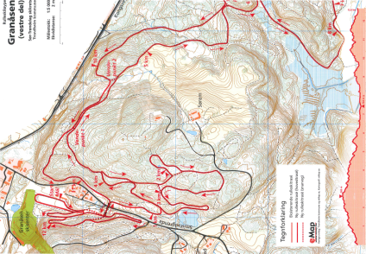
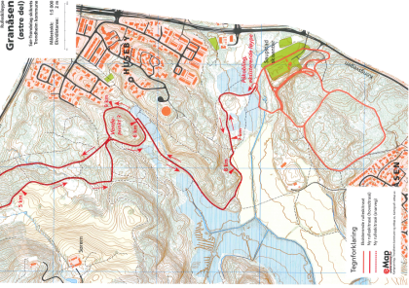
Granåsen langrennsanlegg oppgraderes til helårs langrennsanlegg
Til sammen 10,9 km rulleskiløyper og energivennlig lysanlegg
6,3 km løypetrasé med permanent snøproduksjonsanlegg. Sikrer skisesongen for trening og gode snøforhold for konkurranser
Universell utforming av traseen gjør den tilgjengelig for bevegelseshemmede og synshemmede utøvere

Slide 25
Bakgrunn og formål
En asfaltert løype med snøproduksjonsanlegg legger forholdene til rette for et mer snøsikkert og bærekraftig anlegg til helårs bruk:
Snøproduksjonsanlegg i tilknytning til rulleskiløypa vil gjøre løypetraséen mer robust og bærekraftig ift klimaendringer og snøsikkerhet
På værutsatte steder som i Trondheim vil det bety mye for å
  sikre gode og stabile treningsforhold hele året.
  sikre arrangement vinters tid
En såle av asfalt vil kreve en tynnere såle av snø enn i ordinære løypetraséer og dermed kreve mindre tilførsel av energi

Slide 26
Behovsvurdering - målgrupper
Skiidretten hovedmålgruppe
Et trafikksikkert treningstilbud og flerbruksanlegg lokalt og regionalt for utøvere i alle aldre på rulleski og rulleskøyter, samt piggere og personer i rullestoler.
Helårlig utøvelse av trening og konkurranse – lokalt, regionalt og nasjonalt for topp og bredde på junior- og seniornivå i langrenn, kombinert og skiskyting.
.
Brukere | Tall Idrettsregistreringen 2010
Skiidrettsgrener | Trondheim | Sør-Trøndelag | Region Midt-Norge
Kombinert | 136 | 315 | 665
Langrenn | 8 070 | 19 518 | 36 478
Skiskyting | 305 | 688 | 1 899
Sum | 8 511 | 20 521 | 39 042

Slide 27
Nye muligheter for bruk av Granåsen
Rulleskiløypa i Granåsen vil bli en meget viktig og trafikksikker arena for opplæringen av alle ungdommene som driver med skiidrett ved Heimdal vgs.
Anlegget vil bli attraktivt for treningssamlinger utenom den ordinære skisesongen, spesielt for toppidrettsutøvere.
For mange av de 30 000 studenter som til enhver tid studerer i Trondheim vil rulleskiløypa utgjøre en viktig treningsarena og bidra til å gjøre Trondheim til et attraktivt studiested.

Slide 28
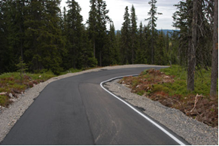
Nye muligheter for bruk av Granåsen
Deler av anlegget vil være tilrettelagt som trim-pigge-løype for utøvere med nedsatt fysisk funksjonsevne, for skøyteløpere til trening med rulleskøyter, samt nybegynnere på rulleski.
Universell utforming av løypa med tydelig kantmerking o.l vil gjøre det mulig for synshemmede å trene på rulleski.

Slide 29
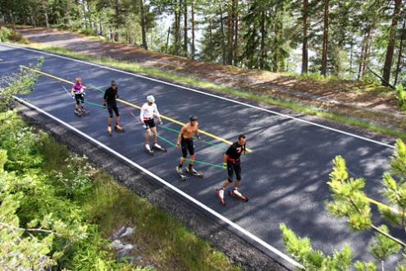
Nye muligheter for bruk av Granåsen
Et stort antall voksne med Birkebeinerrennet eller lignende turrenn som mål er storbrukere av rulleski og vil naturlig bruke et slikt anlegg.
Rulleski blir i økende grad benyttet av mosjonister, og disse vil også få et tilbud utenfor offentlig vei.

Slide 30
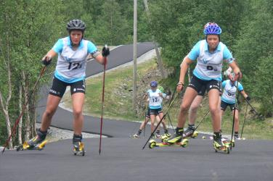
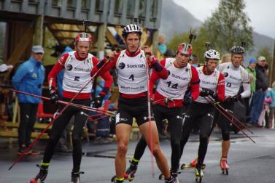
Nye muligheter for bruk av Granåsen
Det vil være mulig å arrangere internasjonale og nasjonale rulleskikonkurranser både i kombinert og langrenn, som Kombinert sommer-Grand Prix.
En rulleskiløype med tilliggende snøproduksjonsanlegg vil være med på å sikre at de årlige store nasjonale skirenn med 500-1000 deltagere kan gjennomføres i Granåsen

Slide 31
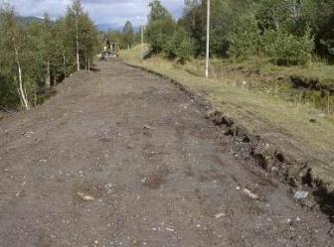
Fremdrift
Byggestart byggetrinn 1ble 06.09.2013, med graving og nedlegging av rør, samt fjerning av humuslag og klargjøring av trasé for asfaltlegging våren 2014.
Byggetrinn 1 omfatter stadionområdet med helårs langrennsarena og skiskytterarena og 2,2 km løype i Granåsen (vestsiden av Smistadveien). Etablering av lysanlegg og snøproduksjonsanlegg i samme område.
Etter planen vil anlegget stå ferdig etter en anleggsperiode på tre år, fordelt på tre byggetrinn.

Slide 32
Finansieringsplan
Trondheim kommune er utbygger for trinn 1.
Hele anlegget inkludert ferdigstillelse av skiskytteranlegget for helårs bruk koster 54,3 MNOK.
Trinn 1 koster 24,3 MNOK .
Trinn 2 koster 16 MNOK og trinn 3 koster 14 MNOK.
Entrepriser
rulleskiløype |  | 33 217 520
elektro |  | 4 830 175
snøproduksjon |  | 4 742 562
sum anbud |  | 42 790 257
Prosjektering videre
byggeledelse
prisstigning etc.
dugnadstimer
Finansiering
Spillemidler |  | 8 600 000 | 7 200' er innvilget
TK bevilgn 2013-2014 |  | 24 300 000
STFK |  | 800 000
Rest TK/andre |  | 20 6000 000 | STFK, sponsorer, ekstra spillemidler??
Skiidrettens bidrag vil i hovedsak bestå av frivilligarbeid gjennom dugnadstimer i planleggings- og gjennomføringsperioden, samt å bidra til å skaffe sponsormidler og være pådrivere for realiseringen av anlegget.

Slide 33
Forankring og eierskap
Skiidretten, med skikretsen som prosjektleder, har planlagt anlegget i samarbeid med Trondheim kommune. Leder av prosjektgruppa er representant i en styringsgruppe for utbyggingen.
Trondheim kommune vil stå for utbygging av byggetrinn 1 og drift av anlegget. Finansieringsform vil avgjøre om det er Trondheim kommune eller skikretsen som vil stå som utbygger av trinn 2 og 3.
Dersom det blir skikretsen som står som utbygger for de neste trinnene, vil alle kostnader i den forbindelse dekkes av kommunens driftsbudsjett og lån med kommunal garanti.

Slide 34
Prosjektgruppe
Prosjektgruppa består av representanter fra ski og skiskyting samt Heimdal videregående skole og Olympiatoppen Region Midt-Norge.
Representanter | Tilhørighet, kompetanse | Undergruppe
Kari Hovin Kjølle | Prosjektleder/ leder anleggsutvalget i STS | Økonomi, byggekomite
Andreas Glimstad | Trondheim kommune, enhet Idrett, park og friluftsliv | byggekomite
Ellen-Birgitte Strømø | Trondheim kommune, enhet Idrett, park og friluftsliv | TK
Per Løvaas | anleggsrådgiver langrenn | byggekomite
Thomas Ekrem | Team Trøndelag/ langrennskomiteen ST Skikrets | byggekomite
Kjell Ove Oftedal | Sør-Trøndelag skiskytterkrets | media
Roar Wærnes | Sportslig leder Sør-Trøndelag skiskytterkrets | Økonomi
Kjell Ivar Aune | rådgivende ingeniør, spillemiddelsøknader og teknisk plan | Økonomi, byggekomite
Øyvind Skaanes | trener kretslag/ lærer Heimdal vg. skole | media
Wenche Brenne Drøyvold | Byåsen Idrettslag/ folkehelse | media
Øyvind Sandbakk | Olympiatoppen Midt-Norge | media
Takk for oppmerksomheten!

